Slide 1
Le café.
Le café est le fruit du caféier.
Le caféier est un arbuste tropical qui, pour pousser, a besoin de chaleur et d’humidité.
On distingue deux grands types de café :
Le café Robusta nécessite une température minimum de 24° à 26° C et une forte humidité (2000 mm d’eau par an). Il pousse essentiellement en Asie, en Afrique de l’Ouest et au Brésil sur des terrains de faible altitude.
Le Café Arabica a besoin de moins de chaleur (20° à 24°C) et de moins d’eau (1500 mm). Il peut pousser jusqu’à 1500m d’altitude.
L’Arabica représente 60% de la production, il est le plus recherché car il est le plus apprécié des consommateurs,
et il est aussi le plus cher.

Slide 2
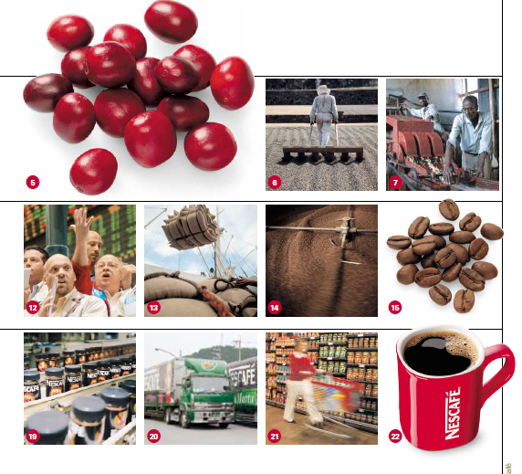
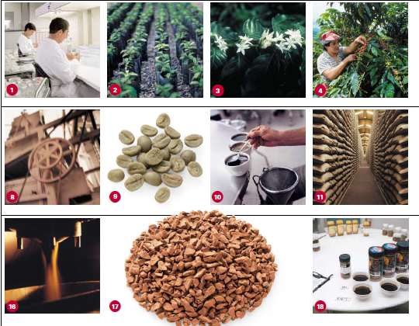
I. Comment produit-on du café ?
DE LA PLANTATION A LA TASSE :
1. La recherche permet de créer de nouveaux plants plus productif.
2.Les plants sont multipliés pour être replantés.
3. Un caféier met 3 à 4 ans avant de produire des fruits.
4. Le café est généralement récolté à la main car les fruits ne sont pas tous mûrs au même moment. La récolte dure plusieurs semaines.
5. Le fruit du caféier est appelé cerise. car à maturité il est rouge vif. Une cerise donne deux grains de café.
6. Pour obtenir du café vert, il faut séparer les grains de la peau, de la pulpe et de la parche. Deux méthodes sont utilisées :
- On fait sécher les grains sur des tables ou sur le sol (6)
- On utilise un procédé mécanique qui associe plusieurs machines et l’eau.(7-8)
9. Les grains sont triés à la main, à ce stade le café est vert.
10. La qualité est contrôlée afin de pouvoir être exporté.
11. Conditionné en sacs de 60 kg, le café est stocké en attendant d’être exporté.
12. Le prix de vente du café est fixé dans les salles de marchés des grandes bourses principalement New-York, Francfort, Londres et Paris.
13. Une fois acheté, le café est exporté par bateau vers les pays consommateurs.
14 et 15. Le café est torréfié (cuit), il devient noir. Il est ensuite moulu ou vendu en grains .
16, 17,18, 19. Pour réaliser du café soluble d’autres étapes sont nécessaires, l’extraction , le séchage, la mise en pots.
20 et 21 : Le café est transporté et vendu principalement dans les supermarchés ou chez des détaillants.
Source : Site internet nestlé.com

Slide 3
II. Où produit-on le café ?
Pays Producteurs : | Production en Millions de sacs de 60 kg | Part dans la production mondiale
Brésil | 43,5 | L’Amérique Latine représente 58,7% de la production mondiale ; à lui seul le Brésil a produit 33% du café du monde.
Colombie | 7,8
Pérou | 5,44
Honduras | 4,5
Mexico | 4,3
Guatemala | 3,75
Nicaragua | 2,1
Costa Rica | 1,8
Salvador | 1,78
Equateur | 1,07
Venezuela | 1
Total grands Producteur Amérique latine | 77,04
Vietnam | 20 | L’Asie représente 25% de la production mondiale ; 2ème Producteur mondial le Vietnam fournit 15% de la production mondiale.
Indonésie | 8,25
Inde | 5,3
Papouasie-Nouvelle Guinée | 1,4
Total grands Producteur d'Asie | 34,95
Cameroun | 1,1 | Avec 12% de la Production mondiale l’Afrique est acteur secondaire. L’Ethiopie est, cependant, le 5e Producteur mondial.
Congo RD | 1,1
Côte d'Ivoire | 1,6
Ethiopie | 6,5
Ouganda | 3,21
Madagascar | 2,5
Total grands producteurs d'Afrique | 16,01
Autres petits pays producteurs | 3,2 | Les autres petits pays ne représentent que 2,5 % de la Production mondiale
Total Mondial en 2011. | 131,2
Les 5 plus grands pays producteurs fournissent 2/3 de la production mondiale.
Le Brésil produit, à lui-seul, 1/3 de la production mondiale.

Slide 4
III. Petits et grands planteurs :
Dossier du livre :
Lire le haut de la p 158.
Doc 4 p 159
Doc 5p 159, 13 et texte 14 p 162
Doc 1 p164
Q1 : Montrez qu’il existe deux grands types de plantation ? Quelles grandes différences peut –on mettre en évidence ?
Q2 : Quelles difficultés rencontrent les petits producteurs ? Comment parviennent-ils à assurer leur subsistance?
Q3 : En Colombie, quelle culture concurrence celle du café chez les petits producteurs ? Pourquoi ?
A retenir :
Plus de 25 millions de personnes vivent du café, 96% sont des cultivateurs vivant dans des pays tropicaux.
Les plantations couvrent 17 millions d’hectares (1/3 de la surface de la France).
On distingue les grandes plantations modernes de riches producteurs (4p 159) et les petites plantations familiales de paysans pauvres (doc 13 p 162) qui associent d’autres productions vivrières ou commerciales à celle du café (manioc, fruits exotiques, bananes…). (doc 5 p 159 / Doc 13 p 162 et 1 p164)
L’irrégularité des prix, et en particulier la chute des cours à la fin des années 1990, a poussé des petits producteurs à développer de nouvelles cultures plus rentables. Les plantes à drogues, principalement la coca, est une culture de substitution ou complémentaire pour les petits producteurs.

Slide 5
IV. Un prix de vente très variable.
Comment expliquer les différences de prix ?
Plusieurs éléments contribuent à fixer le prix du café :
La qualité de la récolte,
la quantité produite (l’offre)
la quantité consommée (la demande)
la spéculation.
Pourquoi une telle variation ?
La valeur du café dépend de l’équilibre entre l’offre et la demande (le marché).
Les acheteurs internationaux passent commande en bourse principalement à :
-New –York
Francfort , Londres, Paris. (photo 8 p160)
Le prix n’est donc pas fixé par les producteurs mais par des courtiers qui achètent le café dans des salles de marché et le revendent aux industriels qui transforment les grains en produits consommés (café moulu…).
Notes:
cOMM

Slide 6
IV. Un prix très variable (2)
Prix indicatifs de l’OIC (US cents/lb: 453g)
 | Bourses de référence | 20/09/2012 | variation
Composé OIC | Indice créé à partir du prix des 4 types de café. | 149.36 | -1.9%
Doux de Colombie | Nex-York /Francfort | 187.04 | -2.4%
Autres Doux | N-Y / Francfort | 176.35 | -2.8%
Brésil et autres Naturels | N-Y / Francfort. | 165.33 | -2.8%
Robustas | N-Y/Paris/Londres | 103.24 | +1.0%
Un sac de 60kg vaut donc ce jour-là entre 247$ pour le meilleur café et
136$ pour du Robusta.
Le café est un produit dont la valeur fait l’objet d’une cotation dans différentes bourses. Comme les autres produits boursiers, le café fait l’objet d’une spéculation qui explique l’importance des variations de prix d’une journée à l’autre.
Prix indicatifs de l’OIC (US cents/lb : 453g)
 | Bourses de référence | 21/09/2012 | variation
Composé OIC | Indice créé à partir du prix des 4 types de café. | 152.47 | +2.1%
Doux de Colombie | New-York /Francfort | 189.81 | +1.5%
Autres Doux | N-Y / Francfort | 180.57 | +2.4%
Brésil et autres Naturels | N-Y /Francfort | 169.15 | +2.3%
Robustas | N-Y / Paris/Londres | 105.07 | +1.8%
Un sac de 60kg vaut donc ce jour-là entre 250 $ pour le meilleur café et
139$ pour du Robusta.
http://dev.ico.org/

Slide 7
V. Qui sont les consommateurs ?
Pays consommateurs | Quantité importée (nombre de sacs de 60kg) | Pourcentage des importations mondiales
Union Européenne dont : | 70 810 000 | 65,5
Allemagne | 21 200 000
Italie | 8 300 000
France | 7 000 000
Belgique | 5 700 000
Espagne | 5 000 000
Royaume-Uni | 4 300 000
Etats-Unis | 25 600 000 | 23
Japon | 7 700 000 | 7
Autres pays consommateurs | 3 890 000 | 4,5
importations mondiales | 108 000 000 | 82% de la production mondiale est exportée.
Près de 96 % des exportations mondiales de café se font des pays producteurs situés dans la ZIT vers les pays de la Triade.
Le café vert est exporté, torréfié puis consommé dans les pays du nord.

Slide 8
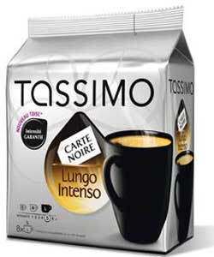
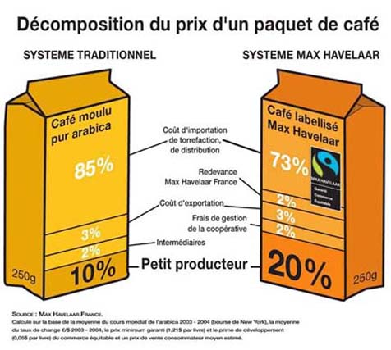
VI. Un marché dominé par de grandes entreprises.
Part en % du marché mondial en 2005 : 15% : Nestlé (Suisse)
14,5% Kraft Jacobs Suchard (Etats Unis)
11% Sara Lee (Pays Bas)
5,6% : Procter Gamble (Etats Unis) 5,5 : Lavazza (Italie) 5%: Tchibo Eduscho (Allemagne) 5% : Segafredo (Italie) 4% : Legal (France) 3% : Malango (France)
9 entreprises agro-alimentaires contrôlent plus de 2/3 de la vente de café dans le monde.
Le commerce équitable est-il une solution ?
Le commerce équitable ne représente qu’environ 2% de la consommation mondiale de café, soit environ 2,5 M des 131 M de sacs produits en 2011.
Il permet aux petits producteurs de doubler leur revenu et de développer des actions sociales (écoles, dispensaires, infrastructures).
Il reste

Slide 9
Représenter le commerce du café sous la forme d’un croquis.
U.E
65,5%
23%
7%
Etats-Unis
Japon
Inde
Vietnam
Honduras
Colombie
Ethiopie
Les Producteurs
Indonésie
Brésil
Premier producteur mondial , 33 M de sacs
Second producteur mondial , 20 M de sacs
Autres grands producteurs entre 3,4 et 8 M de sacs
Les consommateurs
Les pays de la Triades représentent 96 des importations de café.
Pays ayant produit
entre 1 et 3,3 M de sacs
Petits pays producteurs, moins d’1 M de sacs
Grandes routes maritimes du transport du café.

